Slide 1


Протоколирование обмена информацией между компьютером и внешним USB-устройством
Драйвер-фильтр USB нижнего уровня
Программа установщик драйвера

Slide 2
Архитектура ввода/вывода Windows NT 5
Приложение
Вызов функции Win32 API
Подсистема Win32
Пользовательский режим
Режим ядра
Подсистема ввода/вывода
Системный вызов
Драйвер устройства
Системный вызов
Слой аппаратных абстракций (HAL)
Аппаратно специфичные функции
Аппаратная платформа

Slide 3

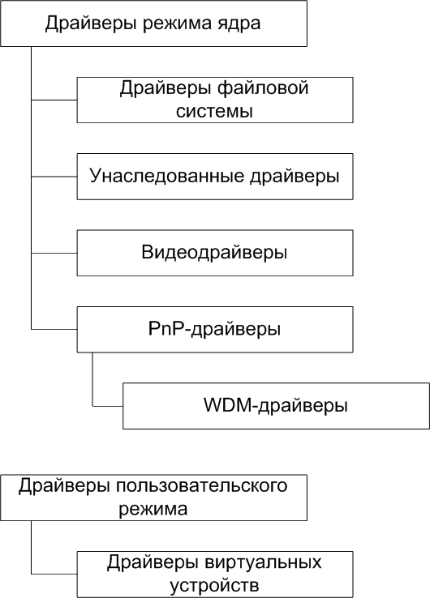

Slide 4

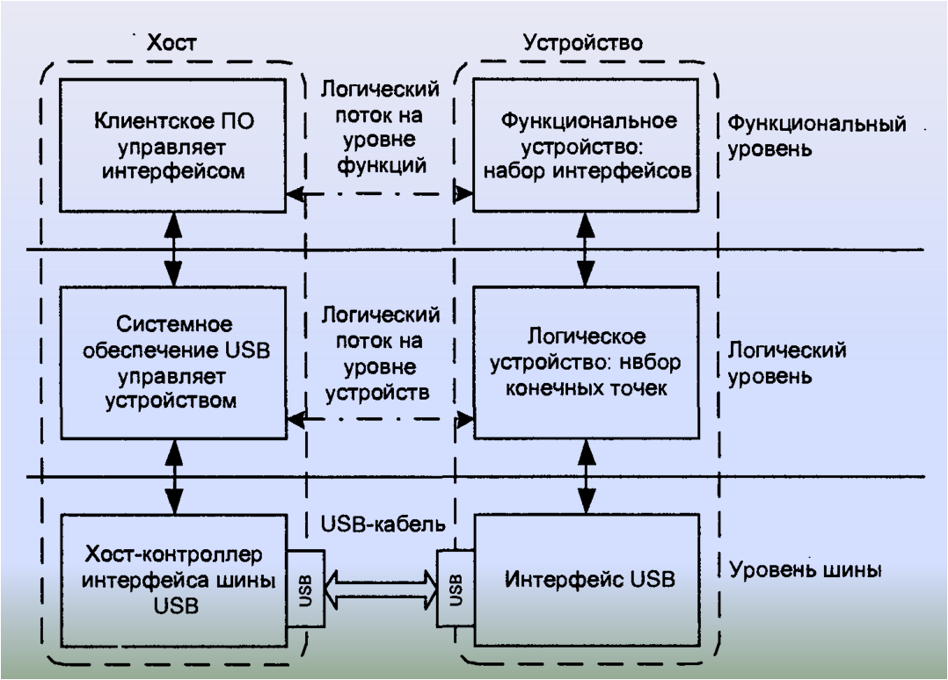

Slide 5

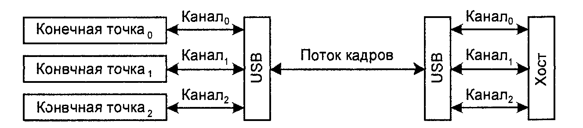
Конечная точка – это часть USB-устройства, которая является получателем или отправителем информации, передаваемой по шине USB. Обычно это блок данных в памяти или регистр микроконтроллера
Характеристики конечной точки:
- частота доступа к шине;
- допустимая величина задержки обслуживания;
- адрес;
- используемый тип посылок;
- направление передачи данных;
- максимальный размер принимаемого или отправляемого пакета.

Slide 6

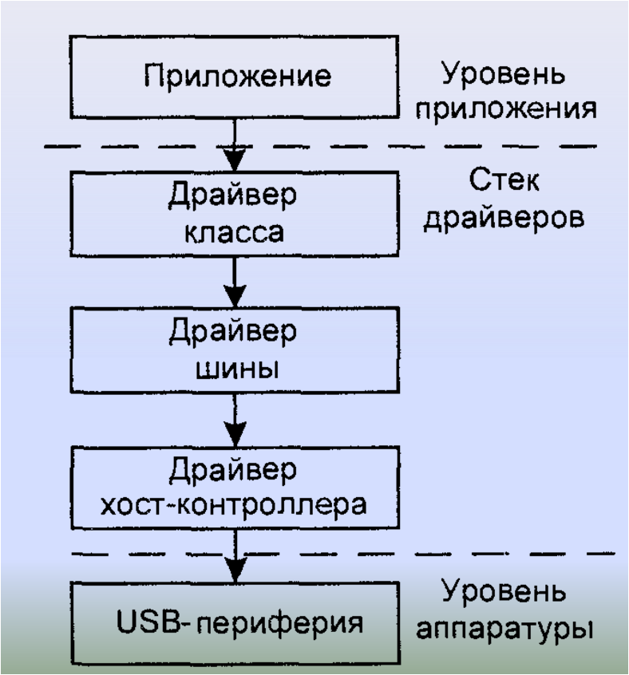

Slide 7

Уровень | Назначение
HIGHEST_LEVEL | Наивысший уровень. Все прерывания заблокированы
POWER_LEVEL | Прерывания по отказу питания
IPI_LEVEL | Межпроцессорное взаимодействие
CLOCK2_LEVEL | Прерывание по системному таймеру 2
СLOCK1_LEVEL | Прерывание по системному таймеру 1
PROFILE_LEVEL | Прерывание по таймеру замера производительности
уровни DRQL | Обычные прерывания устройств
DISPATCH_LEVEL | Диспетчеризация потоков и выполнение отложенных процедур
APC_LEVEL | Выполнение асинхронного вызова процедуры
PASSIVE_LEVEL | Обычное исполнение кода потока
На уровнях DISPATCH_LEVEL и выше отключается переключение потоков. Становятся недоступными многие функции, в том числе:
обращение к файлам;
подкачка отсутствующих в физической памяти страниц.

Slide 8

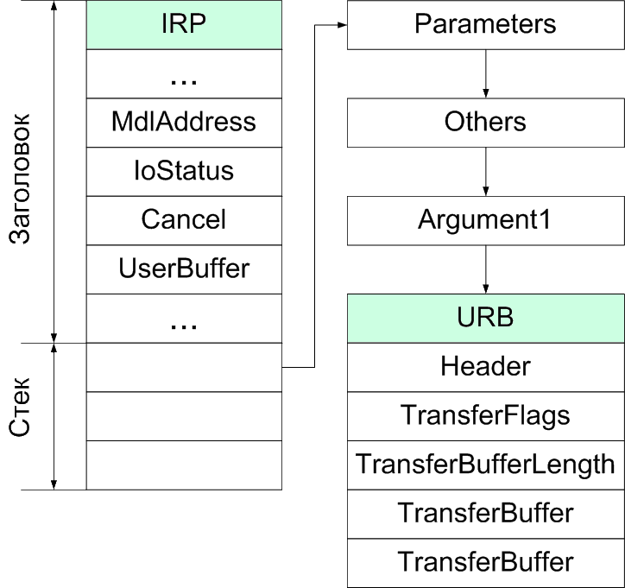

Slide 9

Пользовательский поток
Вызов функции Wi32 API
Подсистема Win32
Пользовательский режим
Режим ядра
Драйвер USB устройства
Системный вызов
CompletionRoutine
DispatchInternal
DeviceControl
Системный USB-драйвер
Вывод информации

